Slide 1

PROVISIÓN ABB
Electricidad — Salas eléctricas y cargas
ABB · SE#3
Potencia instalada por tipo de carga — SE#3 + SE#4
Balance de cargas eléctricas — área 102 (114 equipos)
Sala Eléctrica #3 — Baja Tensión
Motores
4.426,7
11.200 kVA instalados · 6 transformadores exteriores
Tableros SS.AA. / HVAC
710,0
3 CCM (102-CCM-005/006/007) — 4.000 A, 65 kA, 380/220 V
Sistema UPS doble + bypass (40 kW) y banco de baterías
Rectificador/cargador 110 Vcc (20 kVA) + banco de baterías
3 tableros VFD — bombas inyección de agua (373 kW c/u)
Generador de emergencia diesel MAN-90006 (1.250 kW, vía ATS a CCM-006)
PMS, detección de incendio, control de accesos, HVAC
Equipos generales (skids)
508,6
Calentadores eléctricos
260,0
6.325
SAI / UPS
150,0
kW instalados
Tracing (calefacción)
150,0
Iluminación
120,0
ABB · SE#4
Sala Eléctrica #4 — Media Tensión
Potencia disponible por sala
5.000 kVA instalados · 2 transformadores exteriores
SE#3 · BT
25 celdas MT — TGMT-001 (15, 13,2 kV) + TGMT-002 (10, 6,6 kV) · 630 A · 25 kA
3 tableros VFD MT — bombas de condensado (600 kW c/u)
Sistema UPS + rectificador 110 Vcc
PMS, detección de incendio, control de accesos, HVAC
60% usado
2.260,8 kVA disponibles de 5.600 kVA (demanda 3.339,2 kVA)
SE#4 · MT
46% usado
1.340,7 kVA disponibles de 2.500 kVA (demanda 1.159,3 kVA)
2
CPF2 La Calera II · Vaca Muerta · Rev. 5 · 14-Ago-2026

Slide 2
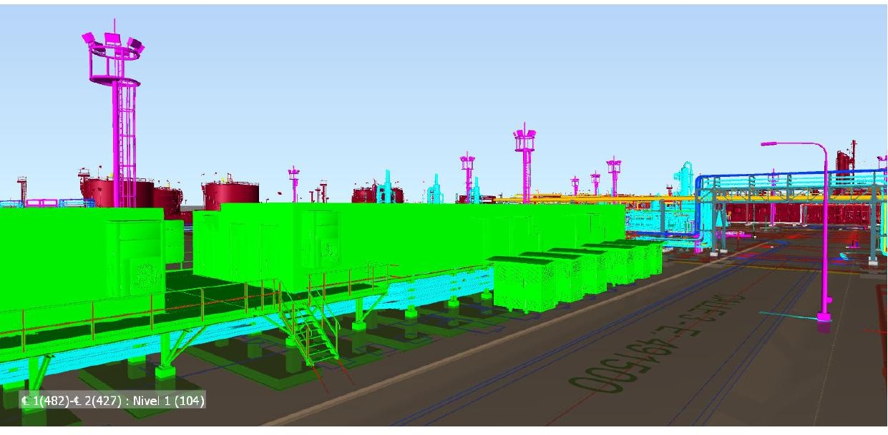
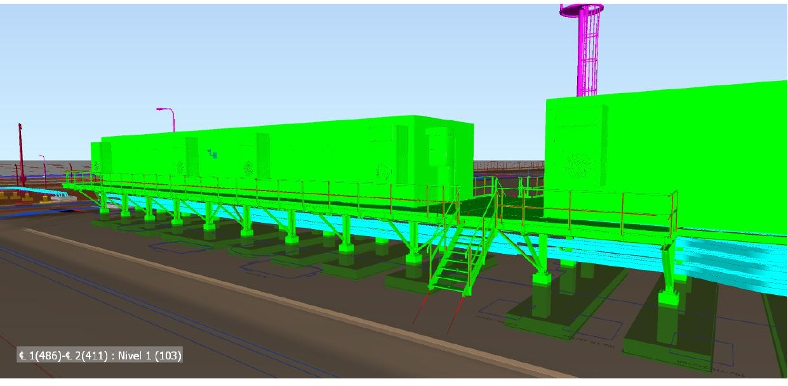
PROVISIÓN ABB
Salas Eléctricas — SE#3 y SE#4 (modelo 3D)
SE#3 · BT
Sala Eléctrica #3 — Baja Tensión
SE#4 · MT
Sala Eléctrica #4 — Media Tensión
Capturas de referencia del modelo 3D (BIM) — shelters premontados de fábrica por ABB, sobre estructura elevada con bandejas de vinculación
11.200 kVA
5.000 kVA
37 + 25
8 · 16.200 kVA
SE#3 · instalados
6 transformadores exteriores
SE#4 · instalados
2 transformadores TRMT-001 A/B
Tableros BT/CCM (SE#3) + celdas MT (SE#4)
Transformadores de potencia totales
(fuera de las salas)
1
CPF2 La Calera II · Vaca Muerta · Rev. 2 · 14-Ago-2026

Slide 3
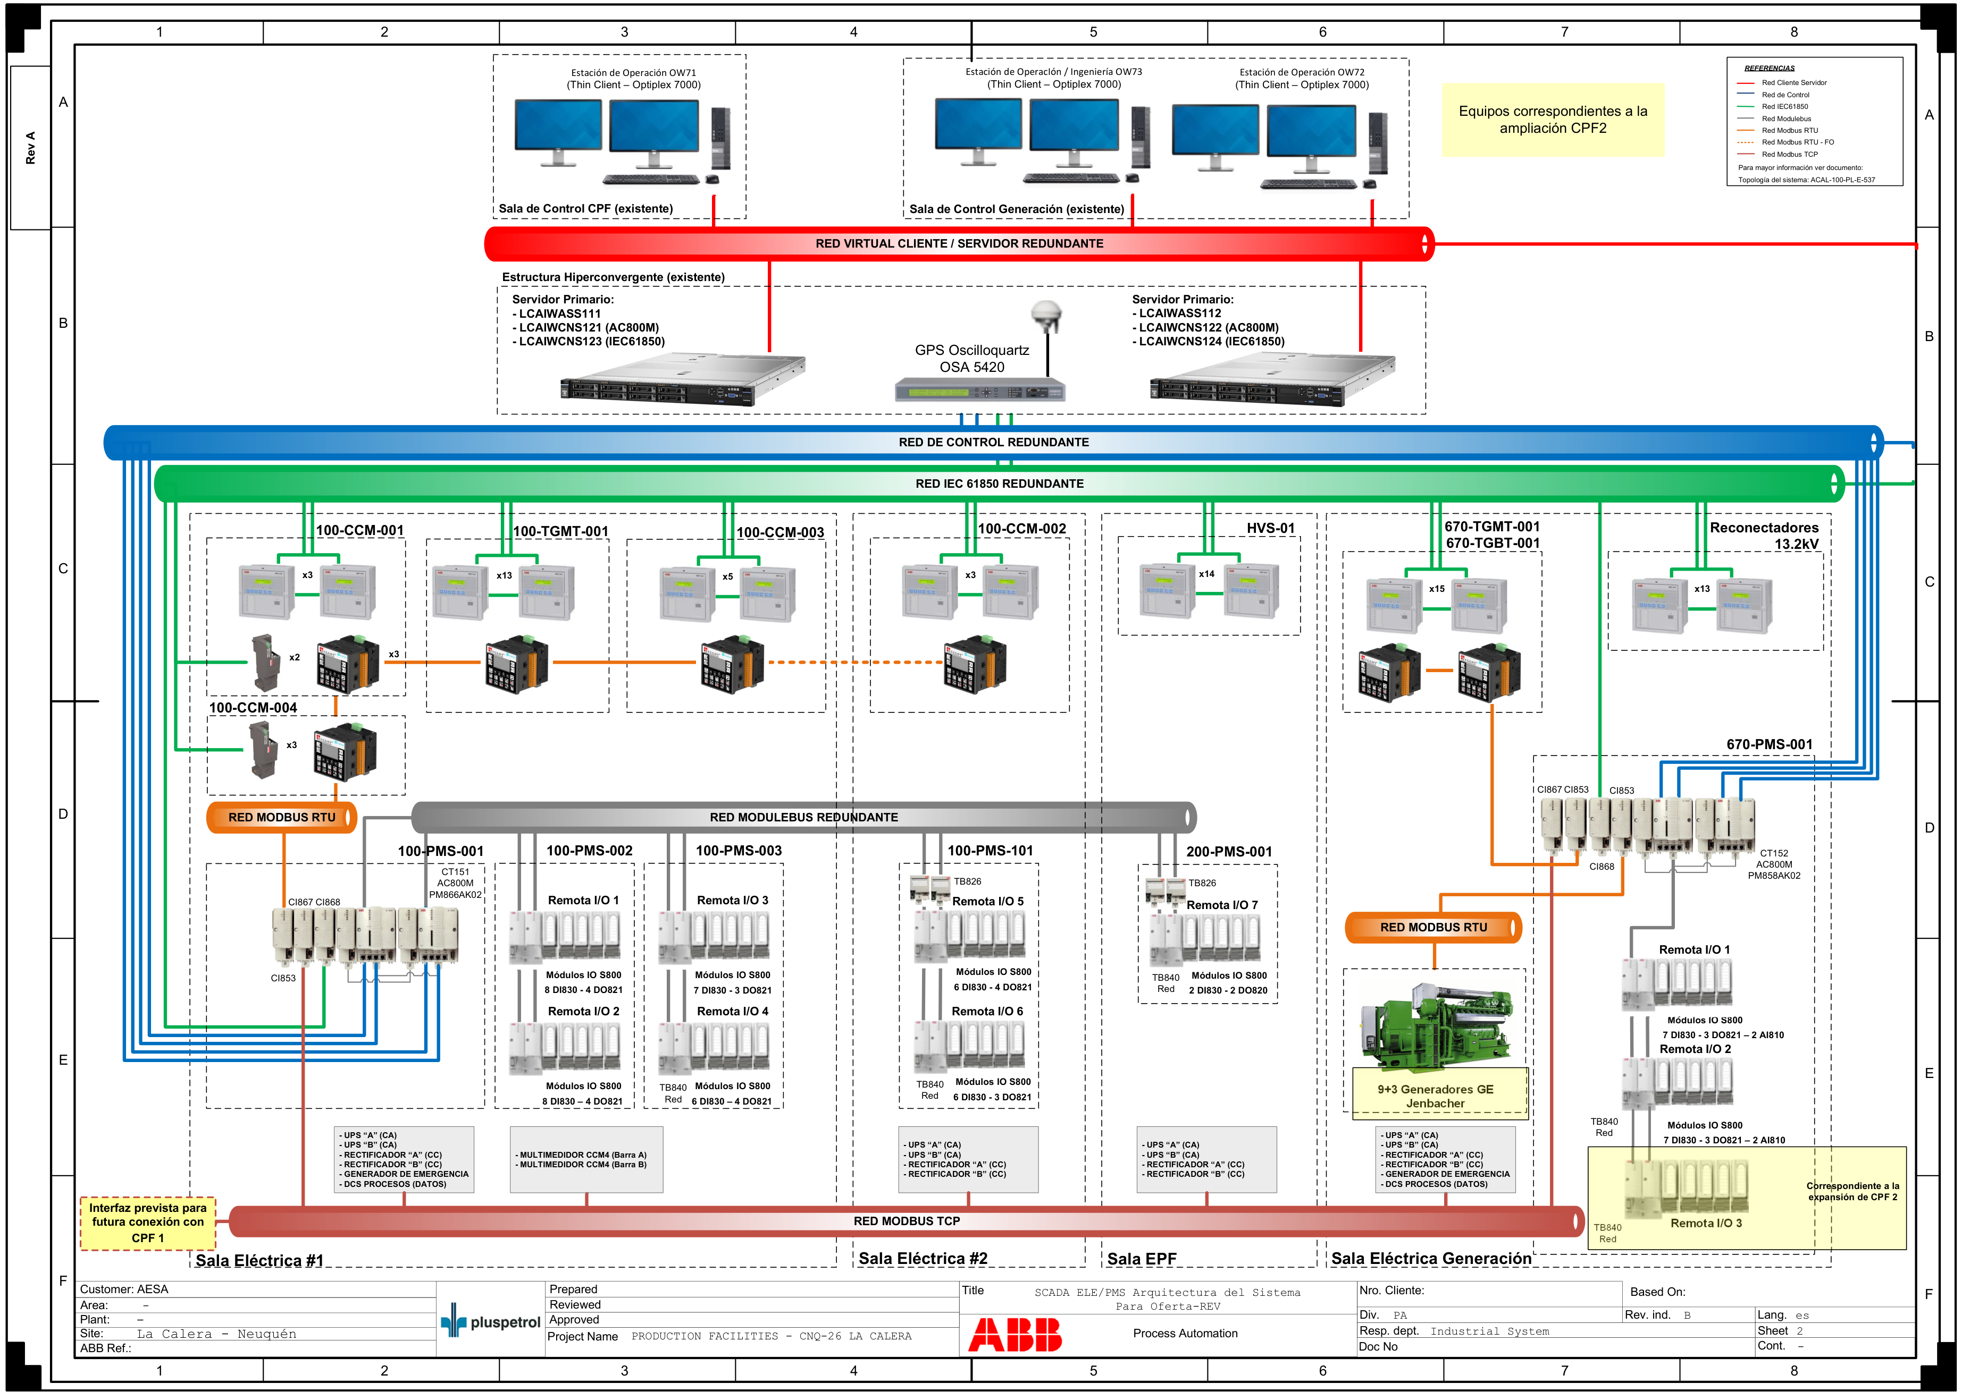
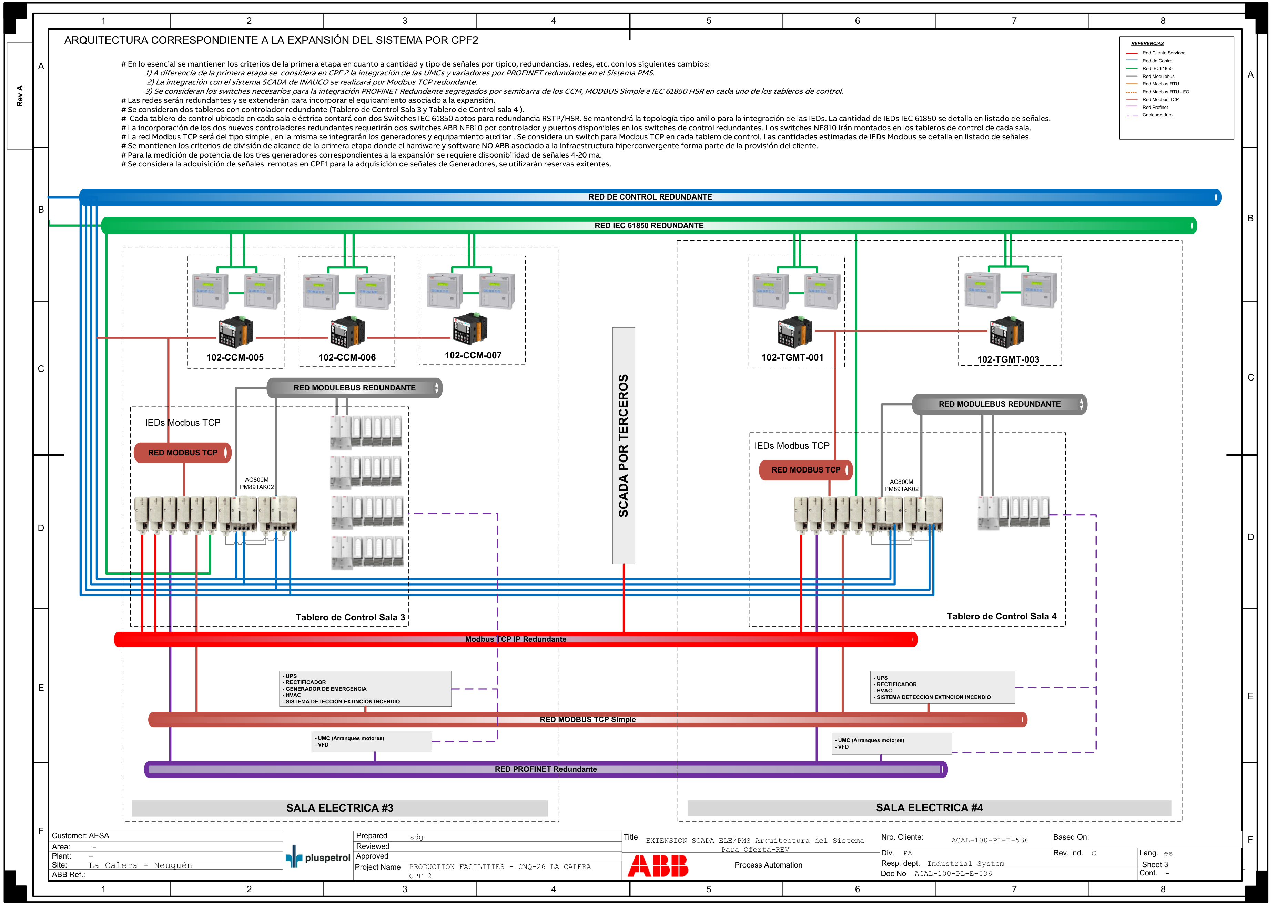
06
PMS ABB — Existente vs. Ampliación
Arquitectura SCADA ELE / PMS — Anexo III Expansión CPF2-F4
ARQUITECTURA EXISTENTE
AMPLIACIÓN CPF 2 — SE3 + SE4
INTEGRACIÓN PCS ↔ PMS
Modbus TCP redundante · Red IEC 61850 anillo redundante · PROFINET CPF2 para UMC y variadores · ModuleBus redundante · Pruebas integración: 5 días en Bs As
CPF2 La Calera Fase 2 — Ampliación de Arquitectura PCS / SIS / PMS
Sistema PMS — ABB
7 / 9

Slide 4
ELECTRICIDAD + INSTRUMENTACIÓN
PMS, PCS/SCADA e HIMA — Sistemas integrados
El PMS (provisión eléctrica ABB) se integra con los sistemas de control y seguridad de Instrumentación — PCS/SCADA e HIMA — bajo un único esquema de comunicaciones.
ABB · PMS
INAUCO
HIMA · SIS
PMS — Gestión de energía
PCS / SCADA — Control de proceso
SIS — Seguridad de proceso (ESD/F&G/PSS)
Alcance I/O: 28 tableros supervisados (25 celdas MT + 3 CCM)
Modbus TCP redundante
Alcance I/O: 330 señales I/O + ≈500 var. equipos paquete
Integración SIS ↔ SCADA
Alcance I/O: 887 señales I/O (ESD 243 + PSS 644)
Plataforma 800xA / AC800M
Salas #1/#2 existentes + #3/#4 nuevas
Sin I/O propio — vía IEC 61850
Deslastre de cargas, lógicas DAG
Rockwell ControlLogix 1756
2 remotas nuevas: 175 AI · 65 AO · 38 DI · 32 DO
10 skids de equipos paquete vía Modbus
Alcance Inauco hasta entrega; SAT por AESA
Plataforma Planar4 existente, sin cambios
Nuevo I/O en Shelter 7 (ampliación)
Integrado al SCADA de seguridad de Inauco
3 tableros marshalling — alcance AESA
PMS y HIMA son AMPLIACIONES de sistemas ya instalados en CPF-1 / CPF-1.5 — no son sistemas nuevos.
PMS ABB: arquitectura existente + expansión a Salas #3/#4 (Anexo III Expansión CPF2-F4). SIS HIMA: mismo Planar4, se agrega I/O de Shelter 7. Referencias: ACAL-100-PL-K-100 Rev 11 (PCS) · ACAL-100-PL-K-551 Rev A (SIS).
4
CPF2 La Calera II · Vaca Muerta · Rev. 5 · 14-Ago-2026

Slide 5
FOCO ESPECIAL · PROVISIÓN INAUCO
PCS / SCADA — provisión y alcance
PROVISIÓN PPSA
ALCANCE CONTRACTUAL AESA
Controladores (CPU Rockwell)
Tableros y módulos de E/S
Hardware de control — CPU y chasis ControlLogix 1756 (1756-A13) — provisión de PPSA (Pluspetrol), equipo del cliente
Ingeniería, configuración y puesta en marcha del sistema a cargo de Inauco
Backbone de comunicaciones Stratix 5800 — red PRP redundante
Tableros de las remotas 7A / 7B — suministro, montaje y cableado
Módulos de entradas/salidas: 330 señales (175 AI · 65 AO · 38 DI · 32 DO)
Coordinación con Inauco para FAT / SAT / iFAT
Punto de atención — adecuación del SCADA
Además de los controladores, el SCADA debe adecuarse / reconfigurarse para completar la provisión conjunta de PCS y SCADA: nuevas pantallas para ESD/F&G/PSS de Shelter 7, matriz de causa-efecto (C&E) y tags de la Remota 7 y de los equipos paquete. (Nota del equipo de proyecto — a confirmar alcance con Inauco.)
7
CPF2 La Calera II · Vaca Muerta · Rev. 5 · 14-Ago-2026

Slide 6
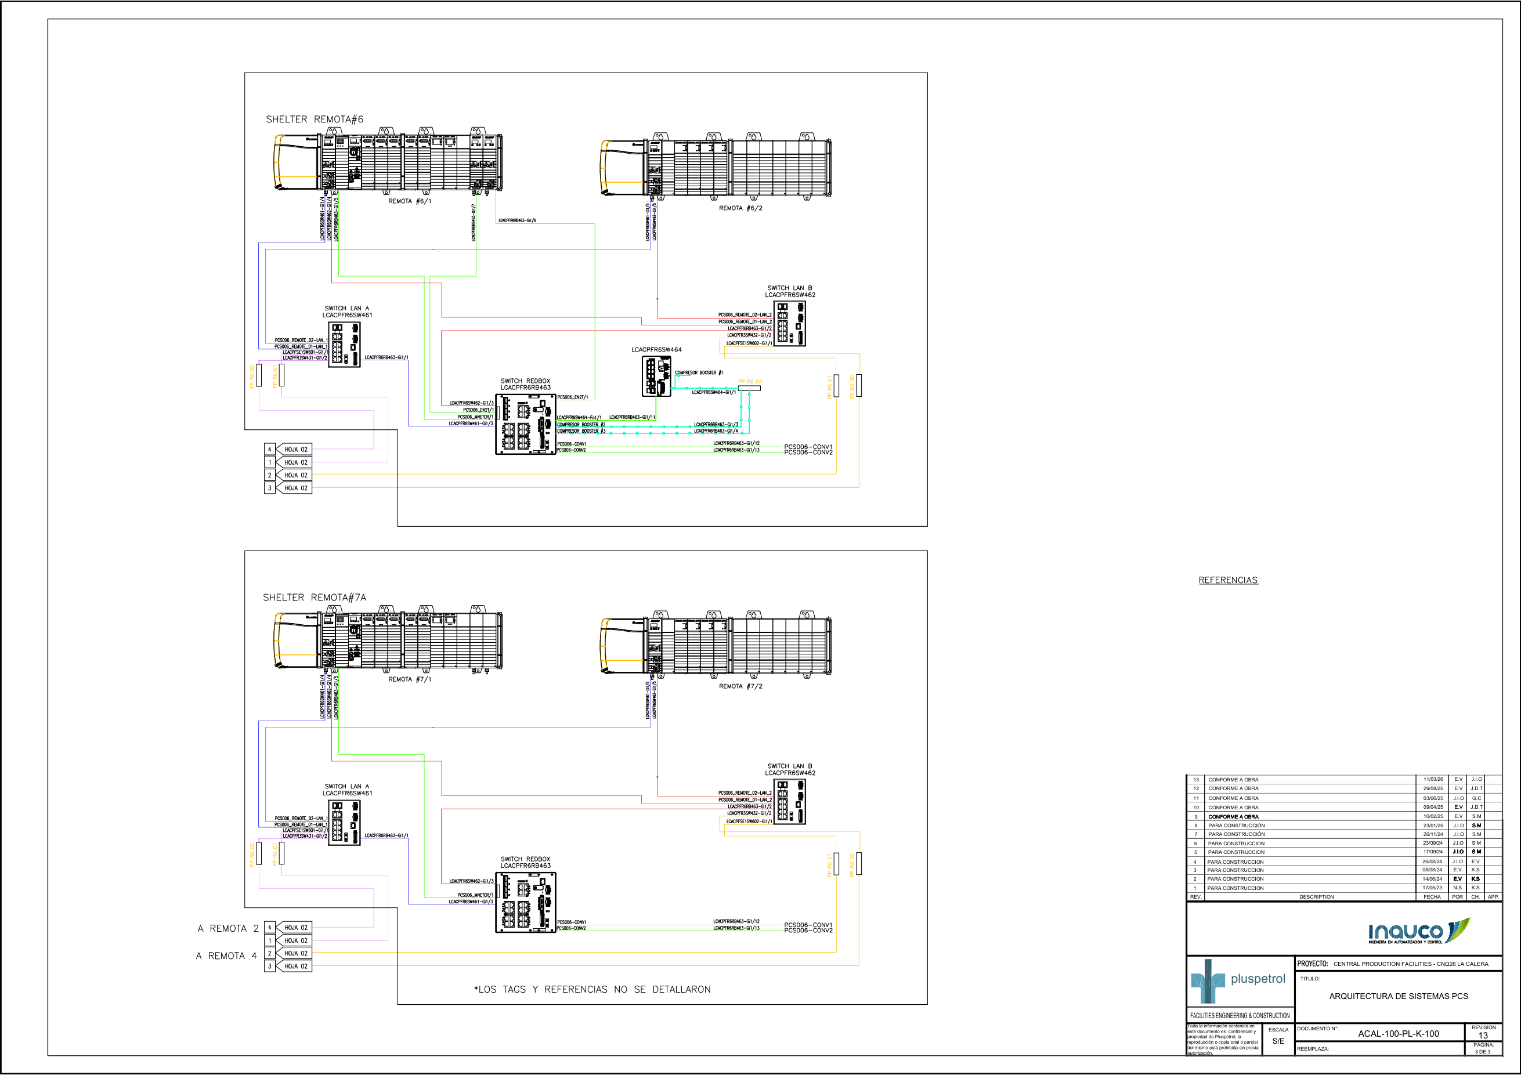
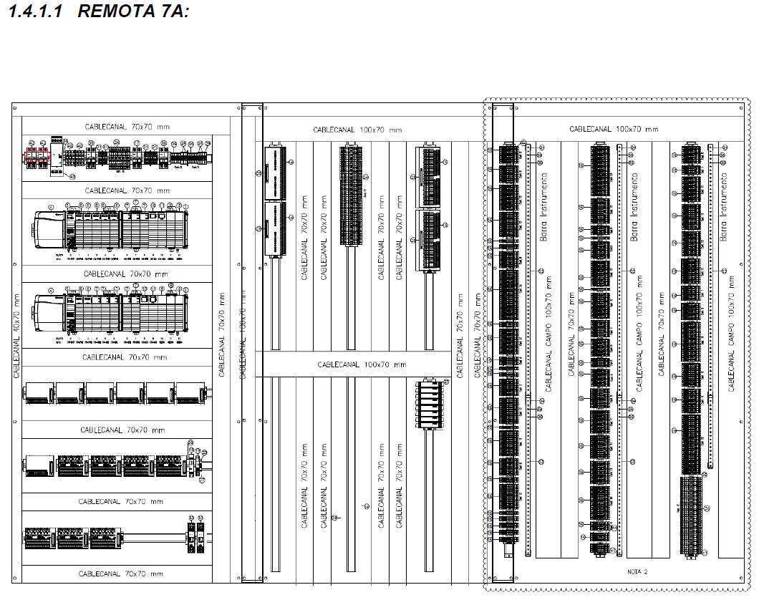
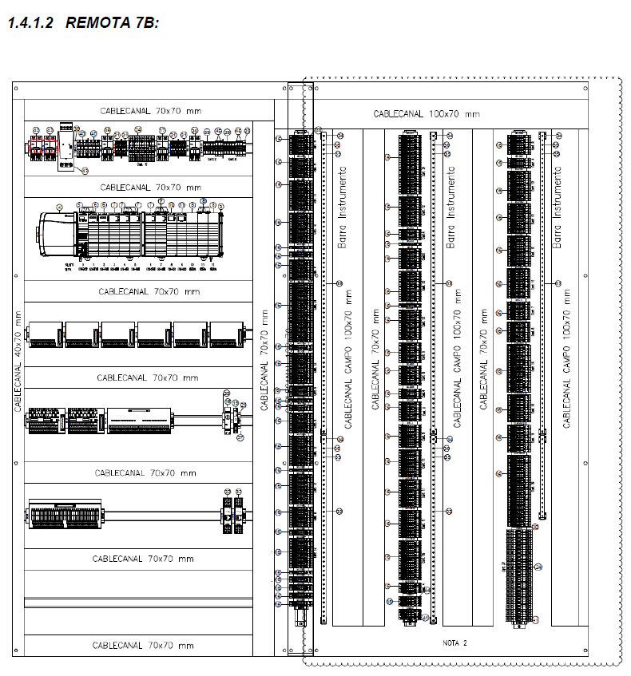
03
PCS Rockwell — Ampliación propuesta
Incorporación de controladores y gabinetes de E/S en CPF 2 Fase 2
INTEGRACIÓN A LA RED DE CONTROL EXISTENTE
DETALLE DE TABLEROS — SHELTER REMOTA 7
REMOTA 7A · NUEVA
REMOTA 7B · NUEVA
▸ PUNTO CLAVE DE LA AMPLIACIÓN
Switches LAN-A / LAN-B redundantes · Conexión a anillo PRP existente
Se adicionan DOS NUEVAS REMOTAS (7A y 7B) con sus gabinetes, switches y cableado. Los CONTROLADORES ControlLogix existentes en el Shelter 6 se reinstalarán en uno de los tableros de las nuevas remotas — posiblemente en la REMOTA 7B (a evaluar). Ambas se integran al anillo PRP existente vía los switches LAN-A / LAN-B.
ELEMENTOS NUEVOS — HARDWARE Y RED
CPF2-PCS-SC-07a
CPF2-PCS-SC-07b
Stratix 5800
Red PRP
● CONTROLADORES EXISTENTES — se reubican desde Shelter 6 (a evaluar)
2 columnas
1 columna
Switch redundante
IEC 62439-3
HARDWARE NUEVO EN REMOTAS 7A Y 7B
Chasis 1756-A13
EN2TP + MVI56E-MNETCR
Módulos HART
IF16H / OF8H · IB32 / OB32
CPF2 La Calera Fase 2 — Ampliación de Arquitectura PCS / SIS / PMS
Sistema PCS — Ampliación
4 / 9

Slide 7
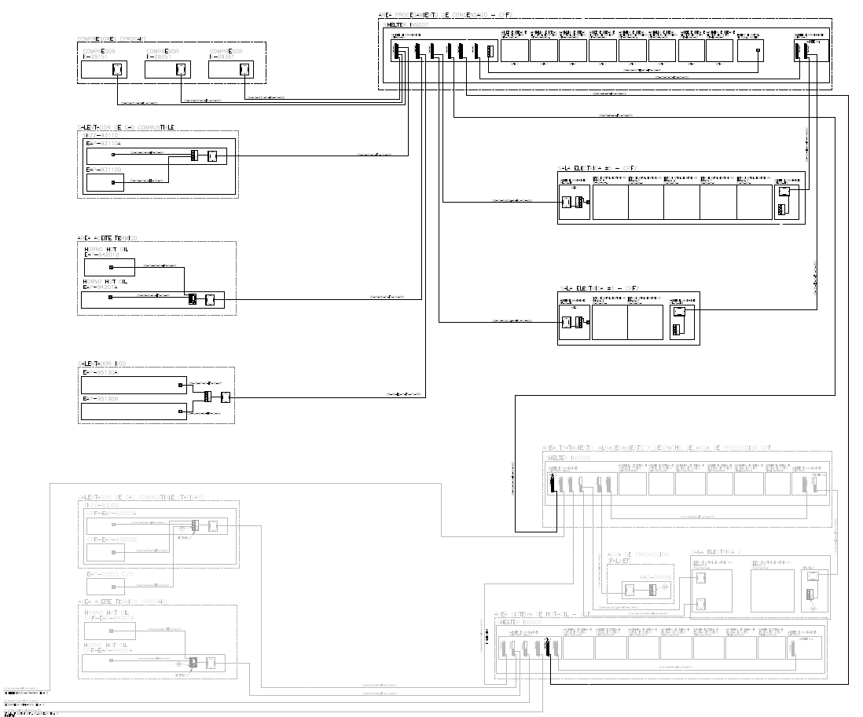
07
Comunicaciones OT — Dispositivos a integrar
Diagrama en bloques: ACAL-00102-PL-O-0001 Rev A
DISPOSITIVOS A NIVEL CONTROLADOR
Skid Gas Comb. Generación
Skid Aire — Nitrógeno
Vínculo Modbus / nativo
Modbus TCP
3 Compresores
Skid Gas Comb. Compresores
Comm. dedicada por unidad
Modbus TCP
Horno de Hot Oil (EAP-94201B)
Calentadores del KOD (SKZZ-93110)
Modbus TCP
Modbus TCP
Bombas FlowServe
PMS ABB — 2 salas eléctricas
Protocolo nativo + FactoryTalk (opc.)
Modbus TCP redundante
Infraestructura FO: patch panels 6/12/24 hilos · Switches ETH/FO · Cableado Cat 6
CPF2 La Calera Fase 2 — Ampliación de Arquitectura PCS / SIS / PMS
Comunicaciones OT
8 / 9

Slide 8
FOCO ESPECIAL
HIMA — ampliación y provisión contractual
PROVISIÓN PPSA
PROVISIÓN CONTRACTUAL AESA
Hardware y software HIMA
3 tableros de marshalling
Plataforma HIMA Planar4 (existente) — hardware y software provistos por PPSA (Pluspetrol)
3 racks de I/O nuevos — ESD / PSS / USS (Shelter 7), marcados como Provisión PP
Ampliación de un sistema YA INSTALADO, no un sistema nuevo
ESD / F&G (1) + PSS 07A (1) + PSS 07B (1) — único alcance contractual de AESA respecto de HIMA
Montaje, conexionado e integración en campo de los tableros
Coordinación con HIMA para FAT / SAT / iFAT
Punto de atención — reajuste de hardware y software
Según lo informado por el equipo de proyecto, la re-adecuación del proyecto no incorporó en su alcance original el reajuste de hardware y software de HIMA. Como consecuencia, AESA debe reajustar el hardware y software del sistema para la ampliación. (Nota de alcance del equipo de proyecto — a validar contractualmente contra el pliego vigente.)
8
CPF2 La Calera II · Vaca Muerta · Rev. 5 · 14-Ago-2026

Slide 9
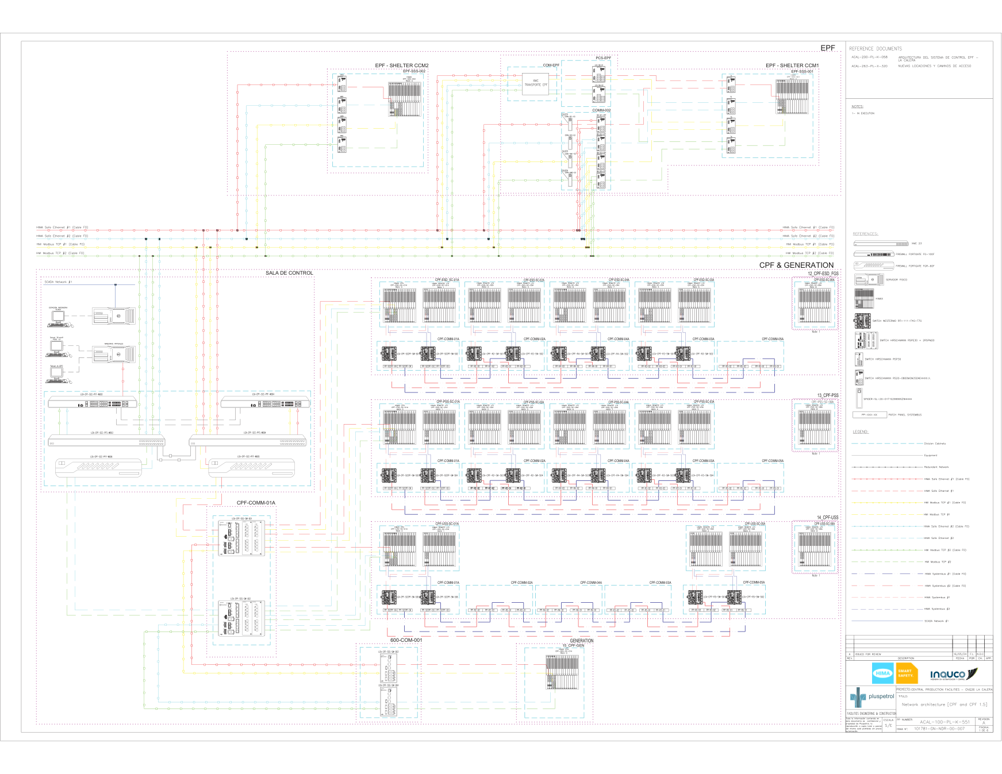
05
SIS HIMA — Ampliación sobre arquitectura existente
Documento de referencia: ACAL-100-PL-K-551 Rev A
ARQUITECTURA SIS HIMA — VISTA GENERAL
REDES AFECTADAS POR LA AMPLIACIÓN
1. Redes HIMA — ESD / F&G / PSS / USS
Existente: controladores HIMA Planar4 (sin cambios)
▸ ZONA DE AMPLIACIÓN — SHELTER 7
+ Nuevo: tableros I/O ESD/F&G + I/O PSS en Shelter 7
2. Red OPC ↔ SCADA INS
Existente: vínculo OPC con plataforma HIMA
+ Nuevos tags Shelter 7 (ESD, F&G, PSS, USS)
3. SCADA SIS — Pantallas
Existente: pantallas operativas CPF 1 / 1.5
+ Nuevas pantallas ESD/F&G/PSS Shelter 7, matriz C&E
AMPLIACIÓN SHELTER 7 (HIMA): se instalan los TABLEROS DE I/O para ESD/F&G y PSS, conectados a las redes de los controladores HIMA correspondientes. La plataforma HIMA Planar4 actual se mantiene sin cambios.
TABLEROS NUEVOS EN SHELTER 7 (HIMA)
I/O ESD/F&G · I/O PSS (entrega 01/07/2026)
CPF2 La Calera Fase 2 — Ampliación de Arquitectura PCS / SIS / PMS
Sistema SIS — HIMA
6 / 9

Slide 10
08
Criterios de integración y resumen de ampliación
Redundancia, elementos clave y documentación de referencia
CRITERIOS DE INTEGRACIÓN
ELEMENTOS NUEVOS
DOCUMENTOS DE REFERENCIA
SIS HIMA ↔ SCADA
PCS
ACAL-100-PL-K-100 Rev 11
OPC con HIMA Planar4 (ESD/F&G/PSS/USS)
Remotas 7A y 7B (CPF2-PCS-SC-07a/b)
Arquitectura PCS (Rockwell)
Redes HIMA
SIS HIMA
ACAL-100-PL-K-551 Rev A
ModuleBus a controladores SIS (existentes)
Shelter 7: I/O ESD/F&G + I/O PSS
Arquitectura SIS (HIMA)
SCADA–PMS
Enlace directo punto a punto
Comms OT
ACAL-00102-PL-O-0001 Rev A
CPF-COM-07 / CPF-COM-SE3 / CPF-COM-SE4
Comunicaciones OT — bloques
PMS–SCADA
Modbus TCP redundante
PMS
ACAL-00102-LS-K-0001-0
Red IEC 61850
Comms redundante + SE #3 y SE #4
Lista de señales (I/O)
Anillo redundante para IEDs
Ensayos
OFT-128-008 Rev 3
PROFINET CPF2
FAT integral en planta Inauco (Neuquén)
Oferta técnica Inauco — alcance
Redundante para UMCs y variadores
Ensayos
Anexo III F4
PCS PRP
FAT SIS con apoyo HIMA (simulación)
SCADA ELE/PMS ABB — integración
Parallel Redundancy Protocol IEC 62439-3
Presentación elaborada sobre base de documentación de Pluspetrol, AESA, Inauco, HIMA y ABB — Mayo 2026
CPF2 La Calera Fase 2 — Ampliación de Arquitectura PCS / SIS / PMS
Cierre
9 / 9

Slide 11
VISTA POR PROVISIÓN
Cronograma integrado — convergencia hacia el RFSU
May'26
Jun'26
Jul'26
Ago'26
Sep'26
Oct'26
Nov'26
Dic'26
Ene'27
Feb'27
Mar'27
Abr'27
May'27
Jun'27
Jul'27
Ago'27
Sep'27
Oct'27
Nov'27
Dic'27
Ene'28
Feb'28
ABB
Salas Eléctricas
Entrega S#3
14-May-27
ABB
PMS
FAT Integral PMS
31-Mar-27
INAUCO
PCS / SCADA
FIN FAT integral
04-May-27
HIMA
SIS
Recepción tablero
25-Dic-26
iFAT — Integración total
25-Jun → 14-Jul-27
AESA
Integración / EPC
RFSU
31-Ene-28
HITOS PRINCIPALES
Recepción tablero HIMA
25-Dic-26
FIN FAT integral PCS
04-May-27
iFAT
25-Jun→14-Jul-27
RFSU
31-Ene-28
FAT Integral PMS
31-Mar-27
Entrega S#3
14-May-27
ABB
INAUCO
HIMA
AESA
Fechas según Cronograma Integrado CPF2 Rev2 (06-08-2026), sujetas a OC y freezing points.
9
CPF2 La Calera II · Vaca Muerta · Rev. 5 · 14-Ago-2026

